Slide 1
Apports des théories féministes et de genre aux débats et développements méthodologiques en sciences humaines
Claire Gavray
FERULIEGE

Slide 2
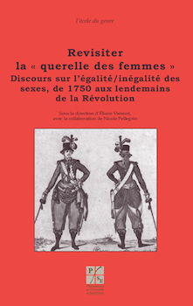
Historiquement des discussions récurrentes sur la légitimité du savoir et de l’accès au savoir des femmes

Slide 3
1960’ :arrivée significative de femmes chercheures et notamment liées au mouvement féministe dans les universités
Constatation de l’existence de distinctions et hiérarchies entre chercheurs et chercheuses mais plus largement -au niveau de la recherche et des savoirs produits- entre la place dévolue aux hommes et aux femmes et entre ce qui est placé symboliquement du côté du masculin et du féminin
Dénonciation des présupposés androcentrés et d’objectivité en recherche; de la position neutre supposée du chercheur

Slide 4
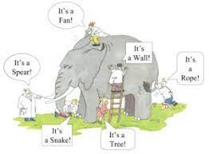
T Tout objet de recherche, toute épistémologie, tout processus de recherche, tout chercheur est situé dans un contexte qu’on ne peut ignorer et neutraliser.

Slide 5
Faire le choix d’utiliser une perspective féministe en recherche implique d’interroger le processus de production des connaissances lui-même, à tous les niveaux, et son ancrage dans les réalités sociales des femmes comme groupe historiquement négligé, invisibilisé et dominé par les approches masculines de la production de connaissances scientifiques (Landman 2006; Charron 2013).

Slide 6
Critique de l’approche déductive et promotion de l’approche inductive en sciences sociales
Donner la parole au(x) groupe(s) de(s) femmes auxquelles on accorde le privilège épistémologique
! La conscience n’est pas vue comme une donnée ou condition de départ mais comme un processus et un but collectif
Idée que les groupes minorisés sont les mieux placés pour produire du savoir de qualité > l’objectivité change de camp
Volonté de changer le statut du/de la chercheure : offrir de la transparence de abandonner les rapports hiérarchiques entretenus avec les informateurs

Slide 7
Réactions négatives dans le monde universitaire > on ignore les points de vues avancés et on marginalise les chercheuses
Réflexions critiques de divers ordres au sein même des cercles de chercheures féministes

Slide 8
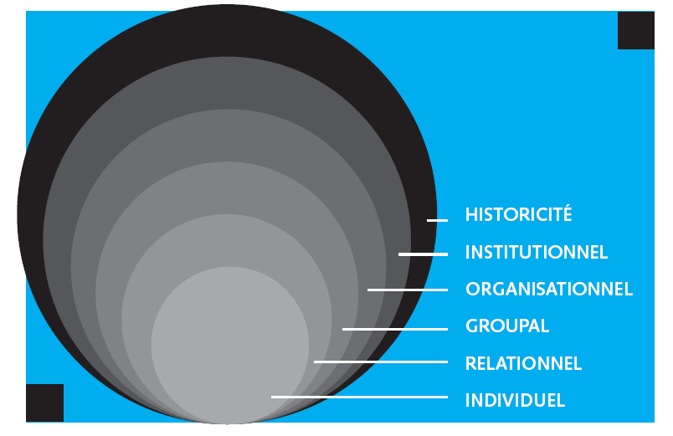
Importance de lier différents niveaux d’intelligibilité du social et du genre Claudine Drion (l Monde selon les femmes)

Slide 9
Les recherches féministes n’ont pas renié pour autant l’approche et les méthodes qualitatives ou les analyses de causalité
Le disposition de données comparatives H/F est et reste importantes
MAIS ! Décrire, ce n’est pas expliquer

Slide 10
Reconnaissance progressive de travaux de recherche démontrant et illustrant la valeur différentielle des sexes

Slide 11
Avènement du terme et du concept de ‘genre’ au tournant entre le 20ème et le 21ème siècles
Le genre comme objet d’étude
Le genre comme ‘paire de lunettes’ dans l’examen d’un objet de recherche

Slide 13
Le genre est une construction sociale
C’est un processus relationnel
Le genre est un rapport de pouvoir…imbriqué dans d’autres rapports de pouvoir
Il est historiquement ancré et évolutif
Il s’exerce le plus souvent en dehors de la conscience des acteurs

Slide 14
Regain d’intérêt pour les questions du subjectif, de la transmission et de la conscience
Les études féministes et de genre ont insisté sur l’inscription du brouillage dans un moment et un contexte particulier !
Rejet de l’idée de sujets ‘aliénés’, dépossédés d’eux-mêmes
Complicité et stratégies du sujet assujetti
La question du choix des femmes : une fausse question

Slide 15
Ce qui définit la situation féminine c’est précisément cette ambiguité, cette indécidabilité dans le partage entre le expressions de domination et les expression de liberté individuelle qu’un récit parvient à mettre en lumière. Des liens se tissent entre oppression et vie choisie et désirée qui obligent à prendre d’autres critères pour s’orienter, de prendre en compte la multiplicité des raisons qu’une personne pour pouvoir comprendre sa situation.

Slide 16
Les méthodes mixtes : une opportunité pour les chercheur.e.s en genre ?
Des pratiques variées
Des apports incontestables même si pas toujours documentés
Des risques potentiels de marginalisation des approches les plus interprétatives et critiques, de valeurs illustrative des données qualitatives
Vers un abandon de la mission critique des chercheur.e.s féministes ? de la revendication de changement de la culture scientifique ?

Slide 17
Ce ne sont pas les méthodes ou les méthodologies qui sont « féministes » ou « non féministes » (voire « antiféministes ») dans leur essence, mais bien des questionnements spécifiques émanant de certains projets et de certaines valeurs dites ‘féministes’ et elles-mêmes situées

Slide 18
Au tournant post-moderne
Perspective partielle entre sciences et féminisme
Interrogation du ‘nous féministe’
Proposition d’élargir le cadre d’analyse et de promouvoir des savoirs partiels, localisables et critiques … à l’écoute des résonnances plus que des dichotomies

Slide 19
Que retenir ?
L’intérêt d’une épistémologie féministe à été de questionner tout savoir certifié et de mettre les vérités soit-disant incontestables à l’épreuve de nouveaux outils critiques pour offrir une vision plus juste. Elle nous rappelle sans cesse de la nécessité de prendre en compte un monde social et historique, d’un savoir proche du monde de la vie, de l’interconnexion et du besoin de dialogue entre les êtres vivants ; que la parole contenue dans l’expression écrite et orale n’a pas de signification universelle mais un sens particulier qui lui est donné par les locuteurs comme les auditeurs selon la situation dans laquelle le langage est utilisé et c’est ce sens que l’analyse doit rapporter.

